Slide 1

云计算及应用
授课教师： 袁野 (教授、博导)
李博扬（助理教授）
北京理工大学
数据科学与知识工程研究所

Slide 2
第六章：Hadoop

Slide 3
提纲
Hadoop概述
一
二
布式文件系统（GoogleGFS）
三
HDFS：GFS的开源实现
四
MapReduce

Slide 4
Hadoop概述
Hadoop简介
Hadoop是Apache软件基金会旗下的一个开源分布式计算平台，为用户提供了系统底层细节透明的分布式基础架构
Hadoop是基于Java语言开发的，具有很好的跨平台特性，并且可以部署在廉价的计算机集群中
Hadoop的核心是分布式文件系统HDFS（Hadoop Distributed File System）和MapReduce
Hadoop被公认为行业大数据标准开源软件，在分布式环境下提供了海量数据的处理能力
几乎所有主流厂商都围绕Hadoop提供开发工具、开源软件、商业化工具和技术服务，如谷歌、雅虎、微软、思科、淘宝等，都支持Hadoop

Slide 5

Hadoop概述
Hadoop发展简史
Hadoop的标志
Hadoop最初是由Apache Lucene项目的创始人Doug Cutting开发的文本搜索库。Hadoop源自始于2002年的Apache Nutch项目——一个开源的网络搜索引擎并且也是Lucene项目的一部分
在2004年，Nutch项目也模仿GFS开发了自己的分布式文件系统NDFS（Nutch Distributed File System），也就是HDFS的前身
2004年，谷歌公司又发表了另一篇具有深远影响的论文，阐述了MapReduce分布式编程思想
2005年，Nutch开源实现了谷歌的MapReduce

Slide 6
Hadoop概述
Hadoop发展简史
到了2006年2月，Nutch中的NDFS和MapReduce开始独立出来，成为Lucene项目的一个子项目，称为Hadoop，同时，Doug Cutting加盟雅虎
2008年1月，Hadoop正式成为Apache顶级项目，Hadoop也逐渐开始被雅虎之外的其他公司使用
2008年4月，Hadoop打破世界纪录，成为最快排序1TB数据的系统，它采用一个由910个节点构成的集群进行运算，排序时间只用了209秒
在2009年5月，Hadoop更是把1TB数据排序时间缩短到62秒。Hadoop从此名声大震，迅速发展成为大数据时代最具影响力的开源分布式开发平台，并成为事实上的大数据处理标准

Slide 7
Hadoop概述
Hadoop的特性
Hadoop是一个能够对大量数据进行分布式处理的软件框架，并且是以一种可靠、高效、可伸缩的方式进行处理的，它具有以下几个方面的特性：
高可靠性
高效性
高可扩展性
高容错性
成本低
运行在Linux平台上
支持多种编程语言

Slide 8
Hadoop概述
Hadoop的应用现状
Hadoop凭借其突出的优势，已经在各个领域得到了广泛的应用，而互联网领域是其应用的主阵地
2007年，雅虎在Sunnyvale总部建立了M45——一个包含了4000个处理器和1.5PB容量的Hadoop集群系统
Facebook作为全球知名的社交网站，Hadoop是非常理想的选择，Facebook主要将Hadoop平台用于日志处理、推荐系统和数据仓库等方面
国内采用Hadoop的公司主要有百度、淘宝、网易、华为、中国移动等，其中，淘宝的Hadoop集群比较大

Slide 9
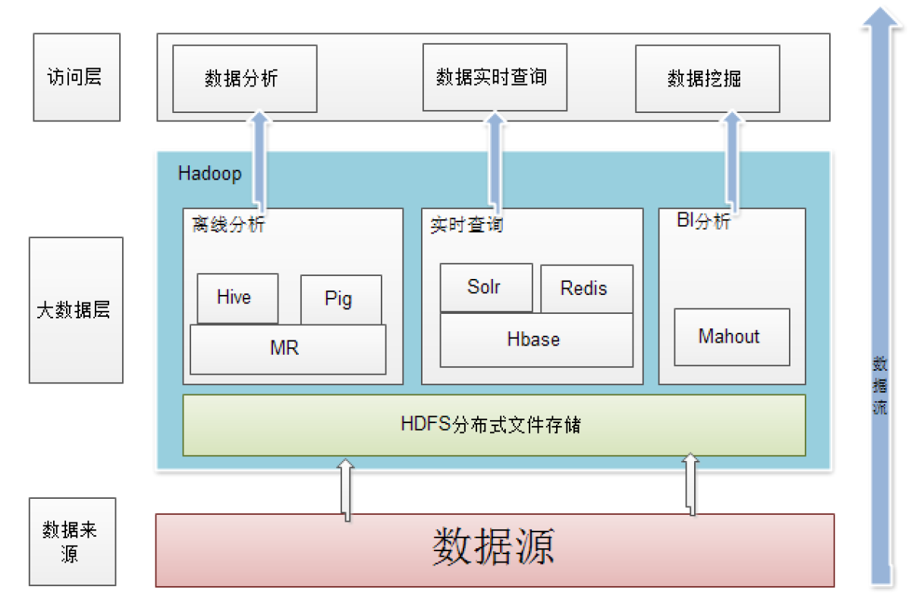
Hadoop概述
Hadoop的应用现状
Hadoop在企业中的应用架构

Slide 10
Hadoop概述
Apache Hadoop版本演变
Apache Hadoop版本分为两代，我们将第一代Hadoop称为Hadoop 1.0，第二代Hadoop称为Hadoop 2.0
第一代Hadoop包含三个大版本，分别是0.20.x，0.21.x和0.22.x，其中，0.20.x最后演化成1.0.x，变成了稳定版，而0.21.x和0.22.x则增加了NameNode HA等新的重大特性
第二代Hadoop包含两个版本，分别是0.23.x和2.x，它们完全不同于Hadoop 1.0，是一套全新的架构，均包含HDFS Federation和YARN两个系统，相比于0.23.x，2.x增加了NameNode HA和Wire-compatibility两个重大特性

Slide 11
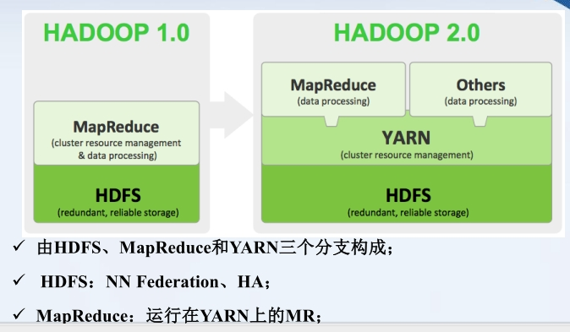
Hadoop概述
Apache Hadoop版本演变

Slide 12
Hadoop概述
Apache Hadoop
Hortonworks
Cloudera（CDH：Cloudera Distribution Hadoop）
MapR
……
Hadoop各种版本
选择 Hadoop版本的考虑因素：
是否开源（即是否免费）
是否有稳定版
是否经实践检验
是否有强大的社区支持

Slide 13
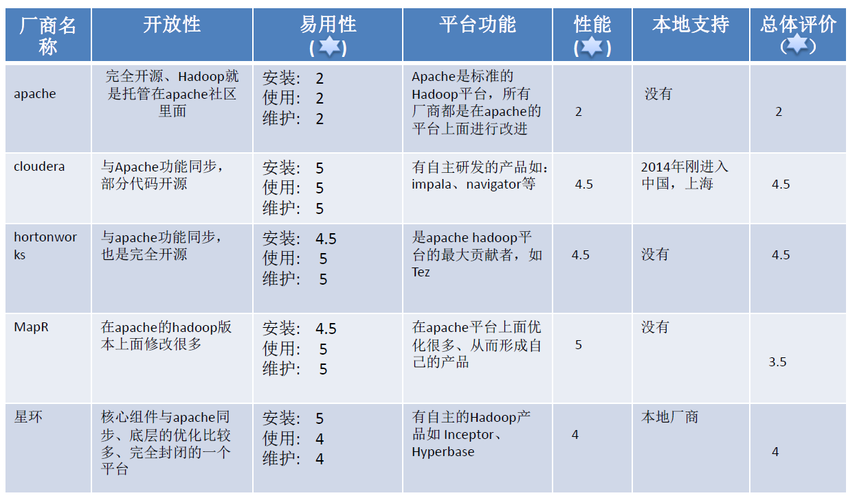
Hadoop概述
Hadoop各种版本

Slide 14
提纲
Hadoop概述
一
二
布式文件系统（GoogleGFS）
三
HDFS：GFS的开源实现
四
MapReduce

Slide 15
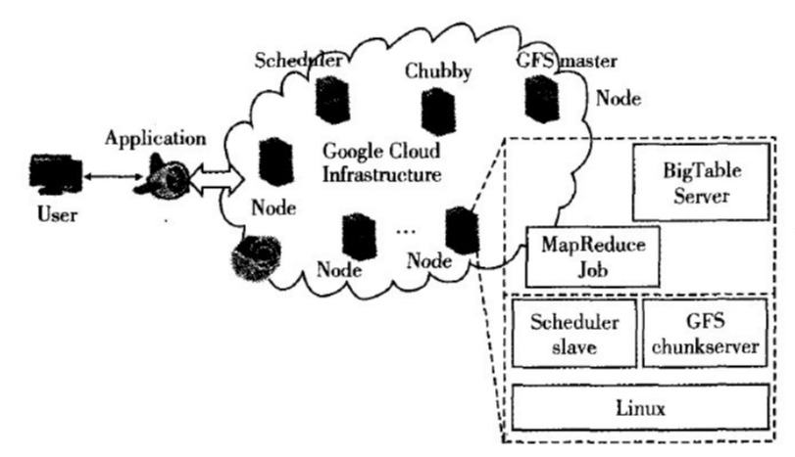
分布式文件系统（GoogleGFS）
GoogleGFS
Google云计算平台技术架构

Slide 16
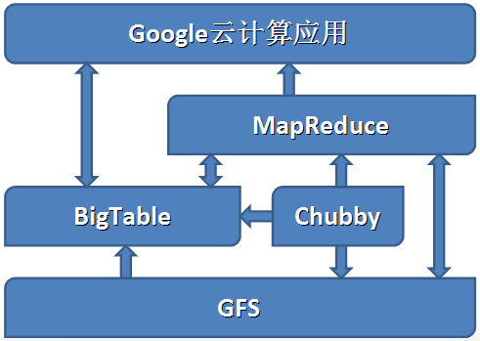
分布式文件系统（GoogleGFS）
GoogleGFS

Slide 17
分布式文件系统（GoogleGFS）
文件系统
文件系统基础
什么是文件系统？
FAT, FAT32, NTFS, EXT, ……
用于持久地存储数据的系统
通常覆盖在底层的物理存储介质上
硬盘、CD、磁带等
数据组织的基本单元：文件
具有文件名（1.txt）
通常支持层次化嵌套（目录结构）

Slide 18
分布式文件系统（GoogleGFS）
文件系统
文件系统基础
文件系统设计的考虑因素
最小存储单元
较小可减少浪费空间，较大则可提高文件顺序读取速度（随机访问呢？）
文件系统的设计目标是提高访问速度还是提高使用率？
文件系统的安全性
多用户环境下的文件安全
读/写权限分配
文件附带访问控制列表（ACL）
文件系统缓存
提高文件系统读写效率

Slide 19
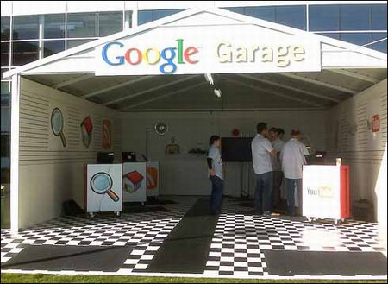

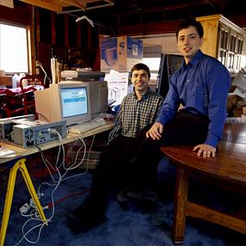
分布式文件系统（GoogleGFS）
设计GFS的动机
Google设计GFS的动机
Google需要一个支持海量存储的文件系统
购置昂贵的分布式文件系统与硬件？
是否可以在一堆廉价且不可靠的硬件上构建可靠的分布式文件系统？

Slide 20
分布式文件系统（GoogleGFS）
设计GFS的动机
Google设计GFS的动机
为什么不使用当时现存的文件系统？
主流的分布式文件系统
如，Redhat的GFS（Global FS），IBM的GPFS、Sun的Lustre。
它们通常用于高性能计算或大型数据中心，对硬件设施条件要求较高。
Google所面临的问题与众不同
不同的工作负载，不同的设计优先级（廉价、不可靠的硬件）
需要设计与Google应用和负载相符的文件系统

Slide 21
分布式文件系统（GoogleGFS）
假设与目标
硬件出错是正常而非异常 --> ?
系统应当由大量廉价、易损的硬件组成
必须保持文件系统整体的可靠性
主要负载是流数据读写 -->?
用于程序处理批量数据，而非与用户的交互或随机读写
数据写主要是“追加写”，“插入写”非常少
需要存储大尺寸的文件 --> ?
存储的文件尺寸可能是GB或TB量级，而且应当能支持存储成千上万的大尺寸文件

Slide 22
分布式文件系统（GoogleGFS）
设计思路
通过冗余来提高可靠性
每个数据块至少在3个数据块服务器上冗余
数据块损坏概率？
将文件划分为若干块（Chunk）存储
每个块固定大小（64M）
采用主/从式架构
通过单个master来协调数据访问、元数据存储
结构简单，容易保持元数据一致性
无缓存
Why?

Slide 23
分布式文件系统（GoogleGFS）
GFS的系统架构
单一Master，若干ChunkServer
应用程序
①
(文件名，Chunk索引)
GFS主服务器
文件命名空间
/foo/bar
GFS客户端
Chunk2ef0
④
(Chunk句柄 Chunk位置)
标注：
数据信息
控制信息
②
向数据块服务器发出指令
③
⑤
(Chunk句柄，字节范围)
数据块服务器状态
GFS数据块服务器
GFS数据块服务器
⑥
Chunk数据
…
Linux文件系统
Linux文件系统
Chunk索引是指由字节偏移转换成文件的一个块索引
…
…

Slide 24
分布式文件系统（GoogleGFS）
GFS的系统架构
GFS将整个系统节点分为三类角色
Client
（客户端）
Client是GFS提供给应用程序的访问接口，一组专用接口以库文件的形式提供
GFS
Master是GFS的管理节点，保存系统的元数据，负责整个文件系统的管理
Master
（主服务器）
Chunk Server
（数据块服务器）
Chunk Server负责具体的存储工作，数据以文件的形式存储在Chunk Server上
系统节点
GFS将文件按照固定大小进行分块，默认是64MB，每一块称为一个Chunk（数据块），每个Chunk都有一个对应的索引号（Index）

Slide 25
分布式文件系统（GoogleGFS）
实现机制
客户端首先访问Master节点，获取交互的Chunk Server信息，然后访问这些Chunk Server，完成数据存取工作。这种设计方法实现了控制流和数据流的分离。
Client与Master之间只有控制流，而无数据流，极大地降低了Master的负载。
Client与Chunk Server之间直接传输数据流，同时由于文件被分成多个Chunk进行分布式存储，Client可以同时访问多个Chunk Server，从而使得整个系统的I/O高度并行，系统整体性能得到提高。

Slide 26
分布式文件系统（GoogleGFS）
GFS的特点
采用中心服务器模式
1
Client发起的所有操作都需要通过Master执行
可以方便地增加Chunk Server。因为，Chunk Server只需注册到Master即可，Chunk Server之间无任何关系
Master掌握系统内所有Chunk Server的情况，方便进行负载均衡
不存在元数据的一致性问题
缺点：是什么？

Slide 27
分布式文件系统（GoogleGFS）
GFS的特点
不缓存数据，但缓存元数据
2
文件操作大部分是流式读写，不存在大量重复读写，使用Cache对性能提高不大
Chunk Server上数据存取使用本地文件系统，从可行性看，Cache与实际数据的一致性维护也极其复杂
Master需要对其元数据进行频繁操作，为了提高操作的效率，Master的元数据都是直接保存在内存中进行操作

Slide 28
分布式文件系统（GoogleGFS）
GFS的特点
3
在用户态下实现
利用POSIX编程接口存取数据，降低了实现难度，提高通用性
POSIX接口提供功能更丰富
用户态下有多种调试工具
Master和Chunk Server都以进程方式运行，单个进程不影响整个操作系统
GFS和OS运行在不同的空间，两者耦合性降低
POSIX表示可移植操作系统接口（Portable Operating System Interface），POSIX标准定义了操作系统应该为应用程序提供的接口标准

Slide 29
分布式文件系统（GoogleGFS）
GFS的特点
只提供专用接口
4
专用接口：接口以库文件形式提供，与应用程序一起编译
降低实现难度。通常与POSIX兼容的接口需要在OS内核一级实现，而GFS是在应用层实现的
可根据应用特点提供一些特殊支持，如支持多个文件并发追加的接口
减少OS间的上下文切换，降低复杂度，提高效率

Slide 30
分布式文件系统（GoogleGFS）
GFS的容错机制
在GFS中都哪些部分需要容错？
应用程序
(文件名，Chunk索引)
GFS主服务器
文件命名空间
/foo/bar
GFS客户端
Chunk2ef0
(Chunk句柄 Chunk位置)
标注：
数据信息
控制信息
向数据块服务器发出指令
(Chunk句柄，字节范围)
数据块服务器状态
GFS数据块服务器
GFS数据块服务器
Chunk数据
…
Linux文件系统
Linux文件系统
…
…

Slide 31
分布式文件系统（GoogleGFS）
GFS的容错机制
Master容错
命名空间（Name Space），也就是整个文件系统的目录结构。
Master
通过日志提供容错功能
Chunk与文件名的映射表。
直接保存在各个Chunk Server上
Chunk副本的位置信息，每一个Chunk默认有三个副本。
当Master发生故障时，在磁盘数据保存完好的情况下，可以迅速恢复以上元数据
为了防止Master彻底死机的情况，GFS还提供了Master远程的实时备份

Slide 32
分布式文件系统（GoogleGFS）
GFS的容错机制
Chunk Server容错
GFS采用副本的方式实现Chunk Server的容错
每一个Chunk有多个存储副本（默认为3个），分布存储在不同的Chunk Server上
对于每一个Chunk，必须将所有的副本全部写入成功，才视为成功写入
相关的副本出现丢失或不可恢复等情况，Master自动将该副本复制到其他Chunk Server
GFS中的每一个文件被划分成多个Chunk，Chunk的默认大小是64MB
每一个Chunk以Block为单位进行划分，大小为64KB，每一个Block对应一个32bit的校验和

Slide 33
分布式文件系统（GoogleGFS）
GFS的系统管理技术
GFS集群中通常有非常多的节点，需要相应的技术支撑：安装、部署
大规模集群安装
技术
故障检测技术
GFS构建在不可靠廉价计算机之上的文件系统，由于节点数目众多，故障发生十分频繁
系统
管理技术
新的Chunk Server加入时 ，只需裸机加入，大大减少GFS维护工作量
Google采用了多种机制降低服务器能耗，如采用蓄电池代替昂贵的UPS
节点动态
加入技术
节能 技术

Slide 34
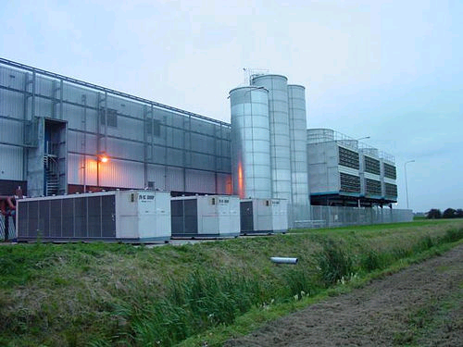
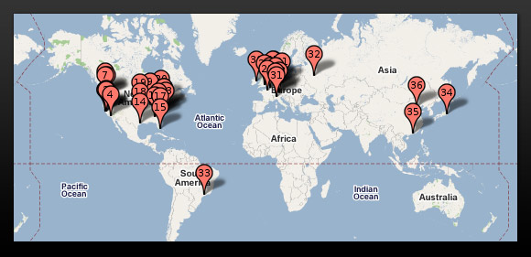


分布式文件系统（GoogleGFS）
GFS在Google中的部署
超过50个GFS集群
每个集群包含数千个存储节点
管理着PB(10¹⁵Byte)级的数据
巨型、廉价、稳定的数据中心

Slide 35
分布式文件系统（GoogleGFS）
小结
GFS的系统结构
GFS的容错
GFS的管理技术
思考：如何应对小文件？？

Slide 36
提纲
Hadoop概述
一
二
布式文件系统（GoogleGFS）
三
HDFS：GFS的开源实现
四
MapReduce

Slide 37
HDFS:GFS的开源实现
Hadoop是Apache软件基金会旗下的一个开源分布式计算平台，为用户提供了系统底层细节透明的分布式基础架构
Hadoop是基于Java语言开发的，具有很好的跨平台特性，并且可以部署在廉价的计算机集群中
Hadoop的核心是分布式文件系统HDFS（Hadoop Distributed File System）和MapReduce计算模型
Hadoop被公认为行业大数据标准开源软件，在分布式环境下提供了海量数据的处理能力
几乎所有主流厂商都围绕Hadoop提供开发工具、开源软件、商业化工具和技术服务，如谷歌、雅虎、微软、思科、淘宝等，都支持Hadoop

Slide 38
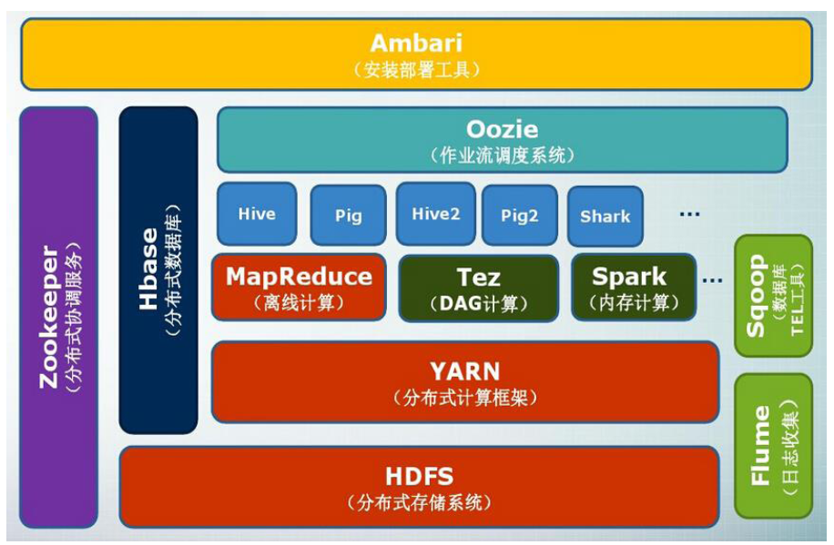
HDFS:GFS的开源实现
Hadoop项目结构
Hadoop的项目结构不断丰富发展，形成一个丰富的Hadoop生态系统

Slide 39
HDFS:GFS的开源实现
Hadoop项目结构
组件 | 功能
HDFS | 分布式文件系统
MapReduce | 分布式并行编程模型
YARN/Mesos | 资源管理和调度器
Tez | 运行在YARN之上的下一代Hadoop查询处理框架
Hive | Hadoop上的数据仓库
HBase | Hadoop上的非关系型的分布式数据库
Pig | 一个基于Hadoop的大规模数据分析平台，提供类似SQL的查询语言Pig Latin
Sqoop | 用于在Hadoop与传统数据库之间进行数据传递
Oozie | Hadoop上的工作流管理系统
Zookeeper | 提供分布式协调一致性服务
Storm | 流计算框架
Flume | 一个高可用的，高可靠的，分布式的海量日志采集、聚合和传输的系统
Ambari | Hadoop快速部署工具，支持Apache Hadoop集群的供应、管理和监控
Kafka | 一种高吞吐量的分布式发布订阅消息系统，可以处理消费者规模的网站中的所有动作流数据
Spark | 类似于Hadoop MapReduce的通用并行框架

Slide 40
HDFS:GFS的开源实现
Hadoop的应用现状
Hadoop在企业中的应用架构

Slide 41
HDFS:GFS的开源实现
计算机集群结构
分布式文件系统把文件分布存储到多个计算机节点上，成千上万的计算机节点构成计算机集群，计算机集群的基本架构如下图
与之前使用多个处理器和专用高级 硬件的并行化处理装置不同的是， 目前的DFS所采用的计算机集群， 都是由普通硬件构成的， 这就大大降低了硬件上 的开销

Slide 42
HDFS:GFS的开源实现
HDFS——主要设计理念
1、存储超大文件
这里的“超大文件”是指几百MB、GB甚至TB级别的文件。
2、最高效的访问模式是一次写入、多次读取(流式数据访问)
HDFS存储的数据集作为Hadoop的分析对象。在数据集生成后，长时间在此数据集上进行各种分析。每次分析都将涉及该数据集的大部分数据甚至全部数据，因此读取整个数据集的时间延迟比读取某一条记录的时间延迟更重要。
3、运行在普通廉价的服务器上
HDFS设计理念之一就是让它能运行在普通的硬件之上，即便硬件出现故障，也可以通过容错策略来保证数据的高可用。

Slide 43
HDFS:GFS的开源实现
HDFS——忌讳
1、将HDFS用于对数据访问要求低延迟的场景
由于HDFS是为高数据吞吐量应用而设计的，必然以高延迟为代价。
2、存储大量小文件
HDFS中元数据（文件的基本信息）存储在Namenode的内存中，而namenode为单点，小文件数量大到一定程度，namenode内存就吃不消了。

Slide 44
HDFS:GFS的开源实现
HDFS——基本概念
数据块（block）：
大文件会被分割成多个block进行存储，block大小默认为64MB。
每一个block会在多个datanode上存储多份副本，默认是3份。
如果一个文件小于一个数据块的大小，并不占用整个数据块存储空间
namenode：
namenode负责管理文件目录
文件和block的对应关系
block和datanode的对应关系。即保存了一个文件包括哪些数据块，分布在哪些数据节点上。这些信息并不存储在硬盘上，而是在系统启动时从数据节点收集而成的。
datanode：
datanode负责存储
大部分容错机制都是在datanode上实现的
其周期性的向元数据节点回报其存储的数据块信息

Slide 45
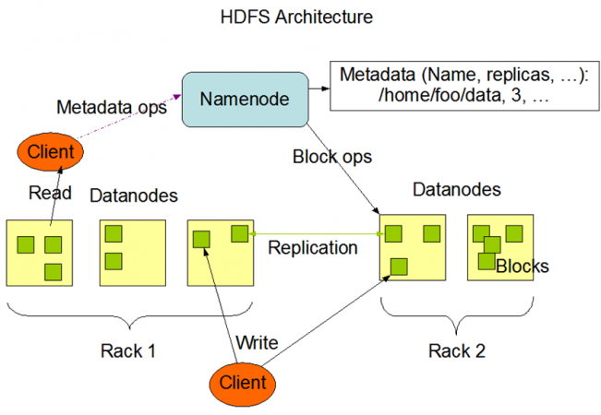
HDFS:GFS的开源实现
HDFS基本架构

Slide 46
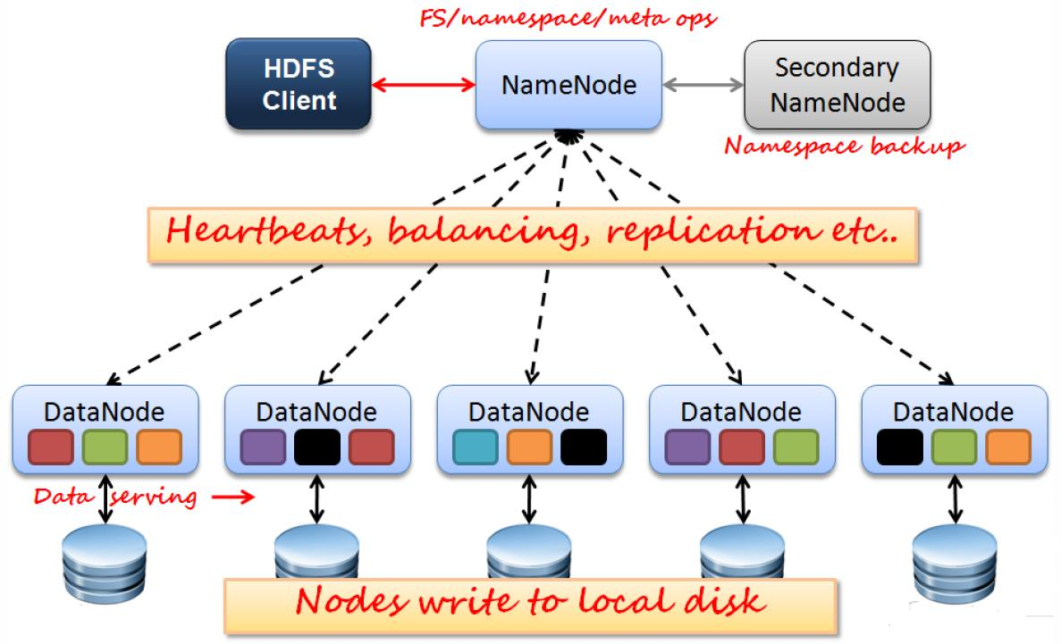
HDFS:GFS的开源实现
HDFS基本架构

Slide 47
HDFS:GFS的开源实现
HDFS典型部署
在一个专门的机器上运行NameNode
集群中的其他机器各运行一个DataNode
也可以在运行NameNode的机器上同时运行DataNode
或者一台机器上运行多个DataNode。
特点：一个集群只有一个NameNode的设计大大简化了系统架构。

Slide 48
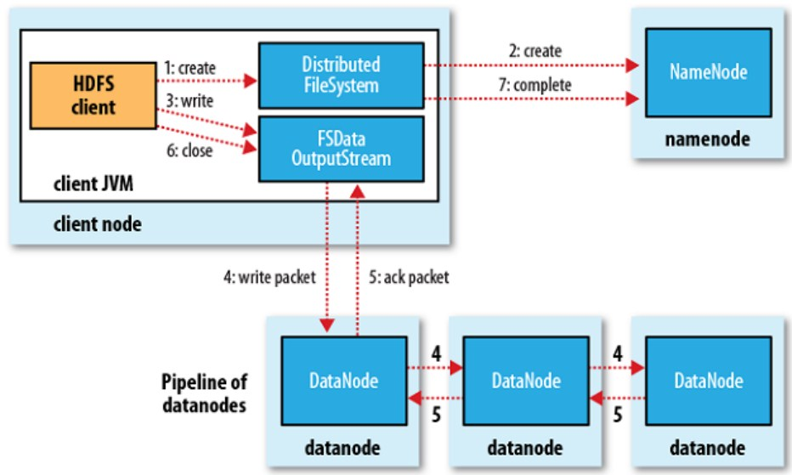
HDFS:GFS的开源实现
HDFS写文件流程

Slide 49
HDFS:GFS的开源实现
HDFS写入数据
客户端调用create()来创建文件
DistributedFileSystem用RPC调用元数据节点，在FS的命名空间中创建一个新的文件。元数据节点首先确定文件原来不存在，并且客户端有创建文件的权限，然后创建新文件。
DistributedFileSystem返回DFSOutputStream，客户端用于写数据:DFSOutputStream可以协调namenode和datanode。客户端开始写数据到DFSOutputStream, DFSOutputStream会把数据切成一个个小packet，然后排成队列data quene。

Slide 50
HDFS:GFS的开源实现
HDFS写入数据
DataStreamer会去处理接受data queue，他先问询namenode这个新的block最适合存储的在哪几个datanode里，如果副本数是3，那么就找到3个最适合的datanode，把他们排成一个pipeline.DataStreamer把packet按队列输出到管道的第一个datanode中，第一个datanode又把packet输出到第二个datanode中，以此类推。

Slide 51
HDFS:GFS的开源实现
HDFS写入数据
5. DFSOutputStream还有一个队列叫ack queue，也是由packet组成，等待收到datanode的响应，当pipeline中的所有datanode都表示已经收到的时候，这时akc queue才会把对应的packet包移除掉。

Slide 52
HDFS:GFS的开源实现
HDFS写入数据
客户端完成写数据后调用close方法关闭写入流
DataStreamer把剩余得包都刷到pipeline里然后等待ack信息，收到最后一个ack后，通知datanode把文件标示为已完成。

Slide 53
HDFS:GFS的开源实现
HDFS写入数据
8. 如果数据节点在写入的过程中失败：
关闭pipeline，将ack queue中的数据块放入data queue的开始。
当前的数据块在已经写入的数据节点中被元数据节点赋予新的标识，则错误节点重启后能够察觉其数据块是过时的，会被删除。
失败的数据节点从pipeline中移除，数据块则写入pipeline中的另外两个数据节点。
元数据节点则被通知此数据块是复制块数不足，将来会再创建第三份备份。
9. 当客户端结束写入数据，则调用stream的close函数。此操作将所有的数据块写入pipeline中的数据节点，并等待ack queue返回成功。最后通知元数据节点写入完毕。

Slide 54
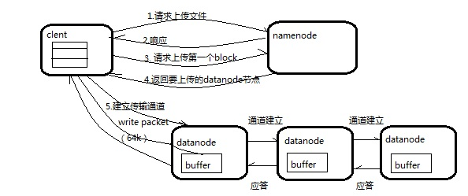
HDFS:GFS的开源实现
HDFS写文件流程

Slide 55
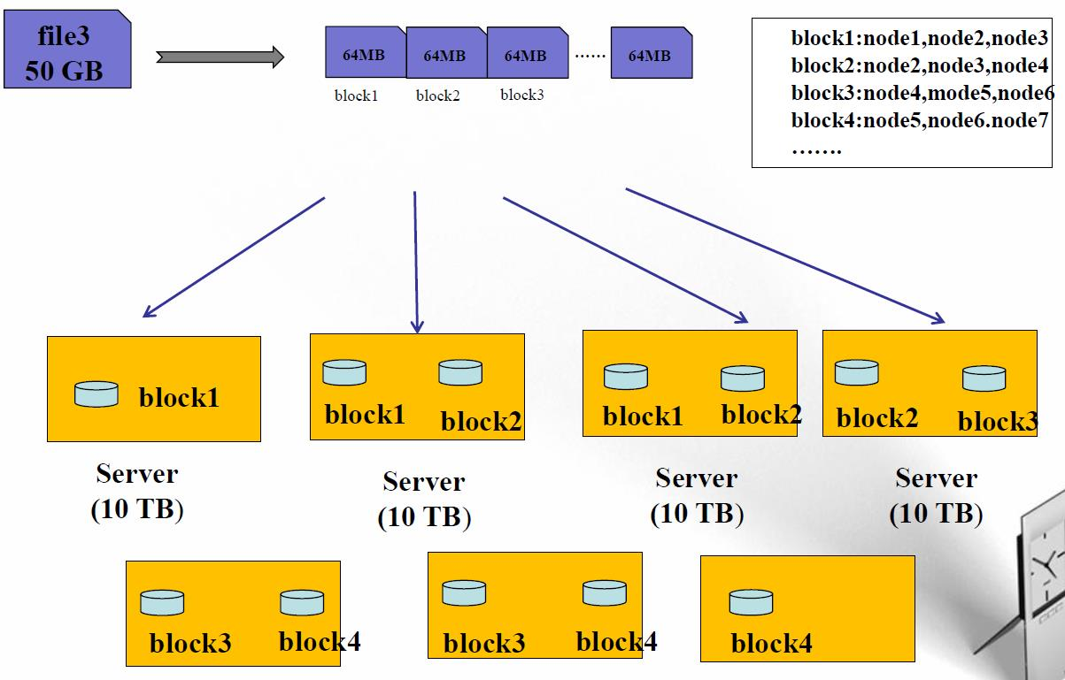
HDFS:GFS的开源实现
HDFS文件存储示意图

Slide 56
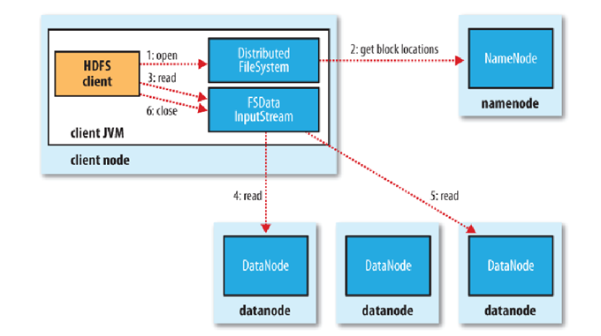
HDFS:GFS的开源实现
HDFS读文件的过程

Slide 57
HDFS:GFS的开源实现
HDFS读取数据的说明
客户端(client)用FileSystem的open()函数打开文件。
DistributedFileSystem用RPC调用元数据节点，得到文件的数据块信息。对于每一个数据块，元数据节点返回保存数据块的数据节点的地址。DistributedFileSystem返回FSDataInputStream给客户端，用来读取数据。
客户端调用stream的read()函数开始读取数据。DFSInputStream连接保存此文件第一个数据块的最近的数据节点。
Data从数据节点读到客户端(client)。
当此数据块读取完毕时，DFSInputStream关闭和此数据节点的连接，然后连接此文件下一个数据块的最近的数据节点。
当客户端读取完毕数据的时候，调用FSDataInputStream的close函数。
在读取数据的过程中，如果客户端在与数据节点通信出现错误，则尝试连接包含此数据块的下一个数据节点。
失败的数据节点将被记录，以后不再连接。

Slide 58
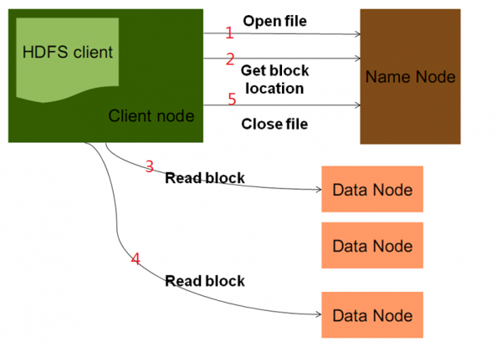
HDFS:GFS的开源实现
HDFS读文件的流程
Notes:
客户端(client)用FileSystem的open()函数打开文件。
DistributedFileSystem用RPC调用元数据节点，得到文件的数据块信息。对于每一个数据块，元数据节点返回保存数据块的数据节点的地址。DistributedFileSystem返回FSDataInputStream给客户端，用来读取数据。
客户端调用stream的read()函数开始读取数据。DFSInputStream连接保存此文件第一个数据块的最近的数据节点。
Data从数据节点读到客户端(client)。
当此数据块读取完毕时，DFSInputStream关闭和此数据节点的连接，然后连接此文件下一个数据块的最近的数据节点。
当客户端读取完毕数据的时候，调用FSDataInputStream的close函数。
在读取数据的过程中，如果客户端在与数据节点通信出现错误，则尝试连接包含此数据块的下一个数据节点。
失败的数据节点将被记录，以后不再连接。

Slide 59
HDFS:GFS的开源实现
HDFS的特点
1. 优点
1）处理超大文件: 通常是指百MB、甚至数百TB大小的文件。在实际应用中，HDFS能用来存储管理PB级的数据。
2）流式的访问数据：HDFS的设计建立在更多地响应"一次写入、多次读写"任务的基础上。对HDFS来说，请求读取整个数据集要比读取一条记录更加高效。
3）运行于廉价的商用机器集群上：Hadoop设计对硬件需求比较低，只须运行在低廉的商用硬件集群上，而无需昂贵的高可用性机器上。HDFS时要充分考虑数据的可靠性，安全性及高可用性。

Slide 60
HDFS:GFS的开源实现
HDFS的特点
2. 缺点
1）不适合低延迟数据访问。如果要处理一些用户要求时间比较短的低延迟应用请求，则HDFS不适合。HDFS是为了处理大型数据集分析任务的，主要是为达到高的数据吞吐量而设计的，这就可能要求以高延迟作为代价
2）无法高效存储大量小文件。因为Namenode把文件系统的元数据放置在内存中，所以文件系统所能容纳的文件数目是由Namenode的内存大小来决定。
3）不支持多用户写入及任意修改文件。在HDFS的一个文件中只有一个写入者，而且写操作只能在文件末尾完成，即只能执行追加操作。目前HDFS还不支持多个用户对同一文件的写操作，以及在文件任意位置进行修改。

Slide 61
HDFS:GFS的开源实现
HDFS的交互式命令和API
1. 交互式命令
1）文件操作类命令
命令是以hadoop fs为前缀，例如，$ hadoop fs -ls
列出HDFS文件： -ls [文件夹名字]
上传文件到HDFS： -put 文件1 文件2
将HDFS中文件复制到本地系统中：-get 文件1 文件2
删除HDFS下的文档：-rmr 文件
查看HDFS下某个文件：-cat 文件
帮助查看所有命令：-help commandName

Slide 62
HDFS:GFS的开源实现
HDFS的交互式命令和API
1. 交互式命令
2）管理与更新
报告HDFS的基本统计情况：$hadoop dfsadmin -report
退出安全模式：$hadoop dfsadmin –safemode leave
进入安全模式：$hadoop dfsadmin –safemode enter
添加节点：start-all.sh
负载均衡：start-balancer.sh

Slide 63
HDFS:GFS的开源实现
HDFS的交互式命令和API
2. HDFS的API
Hadoop中关于文件操作类基本上全部是在"org.apache.hadoop.fs"包中。这些API能够支持的操作包含：打开文件，读写文件，删除文件等。
Hadoop类库中最终面向用户提供的接口类是FileSystem，该类是个抽象类，只能通过该类的get方法得到具体类。get方法存在几个重载版本，常用的是：
static FileSystem get(Configuration conf);

Slide 64
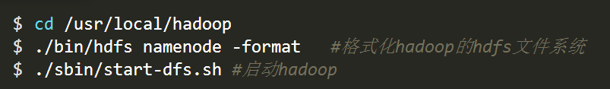
HDFS:GFS的开源实现
HDFS编程实践
Hadoop提供了关于HDFS在Linux操作系统上进行文件操作的常用Shell命令以及Java API。同时还可以利用Web界面查看和管理Hadoop文件系统
备注：Hadoop安装成功后，已经包含HDFS和MapReduce，不需要额外安装。而HBase等其他组件，则需要另外下载安装。
在学习HDFS编程实践前，我们需要启动Hadoop。执行如下命令：

Slide 65
HDFS:GFS的开源实现
HDFS编程实践
HDFS常用命令
HDFS有很多shell命令，其中，fs命令可以说是HDFS最常用的命令
利用该命令可以查看HDFS文件系统的目录结构、上传和下载数据、
创建文件等。该命令的用法为：
hadoop fs [genericOptions] [commandOptions]
备注：Hadoop中有三种Shell命令方式：
hadoop fs适用于任何不同的文件系统，比如本地文件系统和HDFS文件系统
hadoop dfs只能适用于HDFS文件系统
hdfs dfs跟hadoop dfs的命令作用一样，也只能适用于HDFS文件系统

Slide 66
HDFS:GFS的开源实现
HDFS小结
HDFS是大数据时代解决大规模数据存储问题的有效解决方案，HDFS开源实现了GFS，可以利用由廉价硬件构成的计算机集群实现海量数据的分布式存储
HDFS具有兼容廉价的硬件设备、流数据读写、大数据集、简单的文件模型、强大的跨平台兼容性等特点。但是，HDFS也有自身的局限性，比如不适合低延迟数据访问、无法高效存储大量小文件和不支持多用户写入及任意修改文件等
块是HDFS核心的概念，一个大的文件会被拆分成很多个块。HDFS采用抽象的块概念，具有支持大规模文件存储、简化系统设计、适合数据备份等优点
HDFS采用了主从（Master/Slave）结构模型，一个HDFS集群包括一个名称节点和若干个数据节点。名称节点负责管理DFS的命名空间；数据节点是分布式文件系统HDFS的工作节点，负责数据的存储和读取
HDFS采用了冗余数据存储，增强了数据可靠性，加快了数据传输速度。HDFS还采用了相应的数据存放、数据读取和数据复制策略，来提升系统整体读写响应性能。HDFS把硬件出错看作一种常态，设计了错误恢复机制

Slide 67
提纲
Hadoop概述
一
二
布式文件系统（GoogleGFS）
三
HDFS：GFS的开源实现
四
MapReduce

Slide 68
MapReduce
MapReduce模型简介
“摩尔定律”， CPU性能大约每隔18个月翻一番
从2005年开始摩尔定律逐渐失效 ，需要处理的数据量快速增加，人们开始借助于分布式并行编程来提高程序性能
分布式程序运行在大规模计算机集群上，可以并行执行大规模数据处理任务，从而获得海量的计算能力
谷歌公司最先提出了分布式并行编程模型MapReduce，Hadoop MapReduce是它的开源实现，后者比前者使用门槛低很多

Slide 69
MapReduce
MapReduce模型简介
问题：在MapReduce出现之前，已经有像MPI这样非常成熟的并行计算框架了，那么为什么Google还需要MapReduce？MapReduce相较于传统的并行计算框架有什么优势？
 | 传统并行计算框架 | MapReduce
集群架构/容错性 | 共享式(共享内存/共享存储)，容错性差 | 非共享式，容错性好
硬件/价格/扩展性 | 刀片服务器、高速网、SAN，价格贵，扩展性差 | 普通PC机，便宜，扩展性好
编程/学习难度 | what-how，难 | what，简单
适用场景 | 实时、细粒度计算、计算密集型 | 批处理、非实时、数据密集型

Slide 70
MapReduce
MapReduce模型简介
MapReduce将复杂的、运行于大规模集群上的并行计算过程高度地抽象到了两个函数：Map和Reduce
编程容易，不需要掌握分布式并行编程细节，也可以很容易把自己的程序运行在分布式系统上，完成海量数据的计算
MapReduce采用“分而治之”策略，一个存储在分布式文件系统中的大规模数据集，会被切分成许多独立的分片（split），这些分片可以被多个Map任务并行处理
MapReduce设计的一个理念就是“计算向数据靠拢”，而不是“数据向计算靠拢”，因为，移动数据需要大量的网络传输开销
MapReduce框架采用了Master/Slave架构，包括一个Master和若干个Slave。Master上运行JobTracker，Slave上运行TaskTracker
Hadoop框架是用Java实现的，但是，MapReduce应用程序则不一定要用Java来写

Slide 71
MapReduce
Map和Reduce函数
函数 | 输入 | 输出 | 说明
Map | <k₁,v₁> 如： <行号,”a b c”> | List(<k₂,v₂>) 如： <“a”,1> <“b”,1> <“c”,1> | 1.将小数据集进一步解析成一批<key,value>对，输入Map函数中进行处理 2.每一个输入的<k₁,v₁>会输出一批<k₂,v₂>。<k₂,v₂>是计算的中间结果
Reduce | <k₂,List(v₂)> 如：<“a”,<1,1,1>> | <k₃,v₃> <“a”,3> | 输入的中间结果<k₂,List(v₂)>中的List(v₂)表示是一批属于同一个k₂的value

Slide 72
MapReduce
MapReduce的体系结构
MapReduce体系结构主要由四个部分组成，分别是：Client、JobTracker、TaskTracker以及Task

Slide 73
MapReduce
MapReduce的体系结构
MapReduce主要有以下4个部分组成：
1）Client
用户编写的MapReduce程序通过Client提交到JobTracker端
用户可通过Client提供的一些接口查看作业运行状态
2）JobTracker
JobTracker负责资源监控和作业调度
JobTracker 监控所有TaskTracker与Job的健康状况，一旦发现失败，就将相应的任务转移到其他节点
JobTracker 会跟踪任务的执行进度、资源使用量等信息，并将这些信息告诉任务调度器（TaskScheduler），而调度器会在资源出现空闲时，选择合适的任务去使用这些资源

Slide 74
MapReduce
工作流程概述
不同的Map任务之间不会进行通信
不同的Reduce任务之间也不会发生任何信息交换
用户不能显式地从一台机器向另一台机器发送消息
所有的数据交换都是通过MapReduce框架自身去实现的

Slide 75
MapReduce
MapReduce各个执行阶段

Slide 76
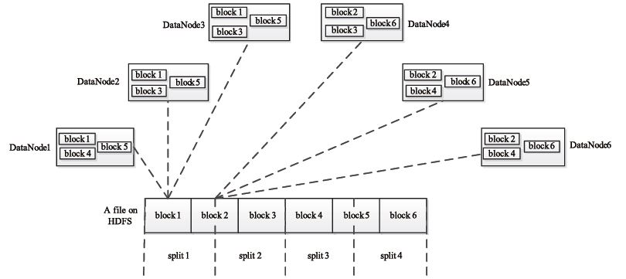
MapReduce
MapReduce各个执行阶段
关于Split（分片）
HDFS 以固定大小的block 为基本单位存储数据，而对于MapReduce 而言，其处理单位是split。split 是一个逻辑概念，它只包含一些元数据信息，比如数据起始位置、数据长度、数据所在节点等。它的划分方法完全由用户自己决定。

Slide 77
MapReduce
MapReduce各个执行阶段
Map任务的数量
Hadoop为每个split创建一个Map任务，split 的多少决定了Map任务的数目。大多数情况下，理想的分片大小是一个HDFS块
Reduce任务的数量
最优的Reduce任务个数取决于集群中可用的reduce任务槽(slot)的数目
通常设置比reduce任务槽数目稍微小一些的Reduce任务个数（这样可以预留一些系统资源处理可能发生的错误）

Slide 78
MapReduce
Shuffle过程详解
1. Shuffle过程简介
Notes:
（1）在Map端的Shuffle
Map的输出结果首先被写入缓存，当缓存满时，就启动溢写操作，把缓存中的数据写入磁盘文件并清空缓存。当启动溢写操作时，首先需要把缓存中的数据进行分区，然后对每个分区的数据进行排序和合并，之后再写入磁盘文件。每次溢写操作会生成一个新的磁盘文件，随着Map任务的执行，磁盘中就会生成多个溢写文件。在Map任务全部结束之前，这些溢写文件会被归并成一个大的磁盘文件，然后通知相应的Reduce任务来领取属于自己处理的数据。
（2）在Reduce端的Shuffle过程
Reduce任务从Map端的不同Map机器领回属于自己处理的那部分数据，然后对数据进行归并后交给Reduce处理。

Slide 79
MapReduce
Shuffle过程详解
2. Map端的Shuffle过程
每个Map任务分配一个缓存
MapReduce默认100MB缓存
设置溢写比例0.8
分区默认采用哈希函数
排序是默认的操作
排序后可以合并（Combine）
合并不能改变最终结果
在Map任务全部结束之前进行归并
归并得到一个大的文件，放在本地磁盘
文件归并时，如果溢写文件数量大于预定值（默认是3）则可以再次启动Combiner，少于3不需要
JobTracker会一直监测Map任务的执行，并通知Reduce任务来领取数据
合并（Combine）和归并（Merge）的区别：
两个键值对<“a”,1>和<“a”,1>，如果合并，会得到<“a”,2>，如果归并，会得到<“a”,<1,1>>
Notes:
每个map task都有一个内存缓冲区，存储着map的输出结果，这个内存缓冲区是有大小限制的，默认是100MB。当map task的输出结果很多时，就可能会撑爆内存，所以需要在一定条件下将缓冲区中的数据临时写入磁盘，然后重新利用这块缓冲区。这个从内存往磁盘写数据的过程被称为Spill，中文可译为溢写。 当整个map task结束后再对磁盘中这个map task产生的所有临时文件做合并（因为最终的文件只有一个，所以需要将这些溢写文件归并到一起，这个过程就叫做Merge），生成最终的正式输出文件，然后等待reduce task来拉数据。

Slide 80
MapReduce
Shuffle过程详解
3. Reduce端的Shuffle过程
Reduce任务通过RPC向JobTracker询问Map任务是否已经完成，若完成，则领取数据
Reduce领取数据先放入缓存，来自不同Map机器，先归并，再合并，写入磁盘
多个溢写文件归并成一个或多个大文件，文件中的键值对是排序的
当数据很少时，不需要溢写到磁盘，直接在缓存中归并，然后输出给Reduce

Slide 81
MapReduce
MapReduce应用程序执行过程

Slide 82
MapReduce
WordCount程序任务
程序 | WordCount
输入 | 一个包含大量单词的文本文件
输出 | 文件中每个单词及其出现次数（频数），并按照单词字母顺序排序，每个单词和其频数占一行，单词和频数之间有间隔
输入 | 输出
Hello World Hello Hadoop Hello MapReduce | Hadoop 1 Hello 3 MapReduce 1 World 1

Slide 83
MapReduce
WordCount程序任务
首先，需要检查WordCount程序任务是否可以采用MapReduce来实现
其次，确定MapReduce程序的设计思路
最后，确定MapReduce程序的执行过程

Slide 84
MapReduce
一个WordCount执行过程的实例

Slide 85
MapReduce
一个WordCount执行过程的实例
用户没有定义Combiner时的Reduce过程示意图

Slide 86
MapReduce
一个WordCount执行过程的实例
用户有定义Combiner时的Reduce过程示意图

Slide 87
MapReduce
MapReduce的具体应用
MapReduce可以很好地应用于各种计算问题
关系代数运算（选择、投影、并、交、差、连接）
分组与聚合运算
矩阵-向量乘法
矩阵乘法

Slide 88
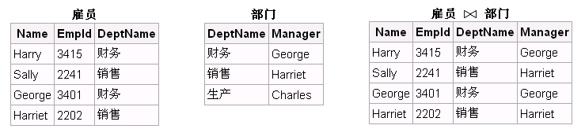
MapReduce
MapReduce的具体应用
用MapReduce实现关系的自然连接
假设有关系R(A，B)和S(B,C)，对二者进行自然连接操作
使用Map过程，把来自R的每个元组<a,b>转换成一个键值对<b, <R,a>>，其中的键就是属性B的值。把关系R包含到值中，这样做使得我们可以在Reduce阶段，只把那些来自R的元组和来自S的元组进行匹配。类似地，使用Map过程，把来自S的每个元组<b,c>，转换成一个键值对<b,<S,c>>
所有具有相同B值的元组被发送到同一个Reduce进程中，Reduce进程的任务是，把来自关系R和S的、具有相同属性B值的元组进行合并
Reduce进程的输出则是连接后的元组<a,b,c>，输出被写到一个单独的输出文件中

Slide 89
MapReduce
MapReduce的具体应用
用MapReduce实现关系的自然连接

Slide 90
MapReduce
MapReduce编程实践
任务要求
编写Map处理逻辑
编写Reduce处理逻辑
编写main方法
编译打包代码以及运行程序
Hadoop中执行MapReduce任务的几种方式

Slide 91
MapReduce
编写Map处理逻辑
Map输入类型为<key,value>
期望的Map输出类型为<单词，出现次数>
Map输入类型最终确定为<Object,Text>
Map输出类型最终确定为<Text,IntWritable>
public static class MyMapper extends Mapper<Object,Text,Text,IntWritable>{
private final static IntWritable one = new IntWritable(1);
private Text word = new Text();
public void map(Object key, Text value, Context context) throws IOException,InterruptedException{
StringTokenizer itr = new StringTokenizer(value.toString());
while (itr.hasMoreTokens())
{
word.set(itr.nextToken());
context.write(word,one);
}
}
}

Slide 92
MapReduce
编写Reduce处理逻辑
在Reduce处理数据之前，Map的结果首先通过Shuffle阶段进行整理
Reduce阶段的任务：对输入数字序列进行求和
Reduce的输入数据为<key,Iterable容器>
Reduce任务的输入数据：
<”I”,<1,1>>
<”is”,1>
……
<”from”,1>
<”China”,<1,1,1>>

Slide 93
MapReduce
编写Reduce处理逻辑
public static class MyReducer extends Reducer<Text,IntWritable,Text,IntWritable>{
private IntWritable result = new IntWritable();
public void reduce(Text key, Iterable<IntWritable> values, Context context) throws IOException,InterruptedException{
int sum = 0;
for (IntWritable val : values)
{
sum += val.get();
}
result.set(sum);
context.write(key,result);
}
}

Slide 94
MapReduce
编写main方法
public static void main(String[] args) throws Exception{ Configuration conf = new Configuration(); //程序运行时参数 String[] otherArgs = new GenericOptionsParser(conf,args).getRemainingArgs(); if (otherArgs.length != 2) { System.err.println("Usage: wordcount <in> <out>"); System.exit(2); } Job job = new Job(conf,"word count"); //设置环境参数 job.setJarByClass(WordCount.class); //设置整个程序的类名 job.setMapperClass(MyMapper.class); //添加MyMapper类 job.setReducerClass(MyReducer.class); //添加MyReducer类 job.setOutputKeyClass(Text.class); //设置输出类型 job.setOutputValueClass(IntWritable.class); //设置输出类型 FileInputFormat.addInputPath(job,new Path(otherArgs[0])); //设置输入文件 FileOutputFormat.setOutputPath(job,new Path(otherArgs[1])); //设置输出文件 System.exit(job.waitForCompletion(true)?0:1); }

Slide 95
MapReduce
完整代码
import java.io.IOException;
import java.util.StringTokenizer;
import org.apache.hadoop.conf.Configuration;
import org.apache.hadoop.fs.Path;
import org.apache.hadoop.io.IntWritable;
import org.apache.hadoop.io.Text;
import org.apache.hadoop.mapreduce.Job;
import org.apache.hadoop.mapreduce.Mapper;
import org.apache.hadoop.mapreduce.Reducer;
import org.apache.hadoop.mapreduce.lib.input.FileInputFormat;
import org.apache.hadoop.mapreduce.lib.output.FileOutputFormat;
import org.apache.hadoop.util.GenericOptionsParser;
public class WordCount{
//WordCount类的具体代码见下一页
}

Slide 96
public class WordCount{
public static class MyMapper extends Mapper<Object,Text,Text,IntWritable>{
private final static IntWritable one = new IntWritable(1);
private Text word = new Text();
public void map(Object key, Text value, Context context) throws IOException,InterruptedException{
StringTokenizer itr = new StringTokenizer(value.toString());
while (itr.hasMoreTokens()){
word.set(itr.nextToken());
context.write(word,one);
}
}
}
public static class MyReducer extends Reducer<Text,IntWritable,Text,IntWritable>{
private IntWritable result = new IntWritable();
public void reduce(Text key, Iterable<IntWritable> values, Context context) throws IOException,InterruptedException{
int sum = 0;
for (IntWritable val : values)
{
sum += val.get();
}
result.set(sum);
context.write(key,result);
}
}
public static void main(String[] args) throws Exception{
Configuration conf = new Configuration();
String[] otherArgs = new GenericOptionsParser(conf,args).getRemainingArgs();
if (otherArgs.length != 2)
{
System.err.println("Usage: wordcount <in> <out>");
System.exit(2);
}
Job job = new Job(conf,"word count");
job.setJarByClass(WordCount.class);
job.setMapperClass(MyMapper.class);
job.setReducerClass(MyReducer.class);
job.setOutputKeyClass(Text.class);
job.setOutputValueClass(IntWritable.class);
FileInputFormat.addInputPath(job,new Path(otherArgs[0]));
FileOutputFormat.setOutputPath(job,new Path(otherArgs[1]));
System.exit(job.waitForCompletion(true)?0:1);
}
}
MapReduce
完整代码

Slide 97
MapReduce
编译打包代码以及运行程序
实验步骤：
使用java编译程序，生成.class文件
将.class文件打包为jar包
运行jar包（需要启动Hadoop）
查看结果

Slide 98
MapReduce
编译打包代码以及运行程序
Hadoop 2.x 版本中的依赖 jar
Hadoop 2.x 版本中 jar 不再集中在一个 hadoop-core*.jar 中，而是分成多个 jar，如使用 Hadoop 2.6.0 运行 WordCount 实例至少需要如下三个 jar:
$HADOOP_HOME/share/hadoop/common/hadoop-common-2.6.0.jar
$HADOOP_HOME/share/hadoop/mapreduce/hadoop-mapreduce-client-core-2.6.0.jar
$HADOOP_HOME/share/hadoop/common/lib/commons-cli-1.2.jar
通过命令 hadoop classpath 可以得到运行 Hadoop 程序所需的全部 classpath信息

Slide 99
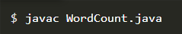
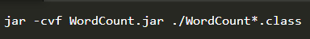
MapReduce
编译打包代码以及运行程序
将 Hadoop 的 classhpath 信息添加到 CLASSPATH 变量中，在 ~/.bashrc 中增加如下几行：
export HADOOP_HOME=/usr/local/hadoop export CLASSPATH=$($HADOOP_HOME/bin/hadoop classpath):$CLASSPATH
执行 source ~/.bashrc 使变量生效，接着就可以通过 javac 命令编译 WordCount.java
接着把 .class 文件打包成 jar，才能在 Hadoop 中运行：
运行程序：

Slide 100
MapReduce
Hadoop中执行MapReduce任务的几种方式
Hadoop jar
Pig
Hive
Python
Shell脚本
在解决问题的过程中，开发效率、执行效率都是要考虑的因素，不要太局限于某一种方法

Slide 101
MapReduce
本章小结
本章介绍了MapReduce编程模型的相关知识。MapReduce将复杂的、运行于大规模集群上的并行计算过程高度地抽象到了两个函数：Map和Reduce，并极大地方便了分布式编程工作，编程人员在不会分布式并行编程的情况下，也可以很容易将自己的程序运行在分布式系统上，完成海量数据集的计算
MapReduce执行的全过程包括以下几个主要阶段：从分布式文件系统读入数据、执行Map任务输出中间结果、通过 Shuffle阶段把中间结果分区排序整理后发送给Reduce任务、执行Reduce任务得到最终结果并写入分布式文件系统。在这几个阶段中，Shuffle阶段非常关键，必须深刻理解这个阶段的详细执行过程
MapReduce具有广泛的应用，比如关系代数运算、分组与聚合运算、矩阵-向量乘法、矩阵乘法等
本章最后以一个单词统计程序为实例，详细演示了如何编写MapReduce程序代码以及如何运行程序

Slide 102
Thanks!

